Slide 1





Thứ … ngày … tháng … năm …

Slide 2
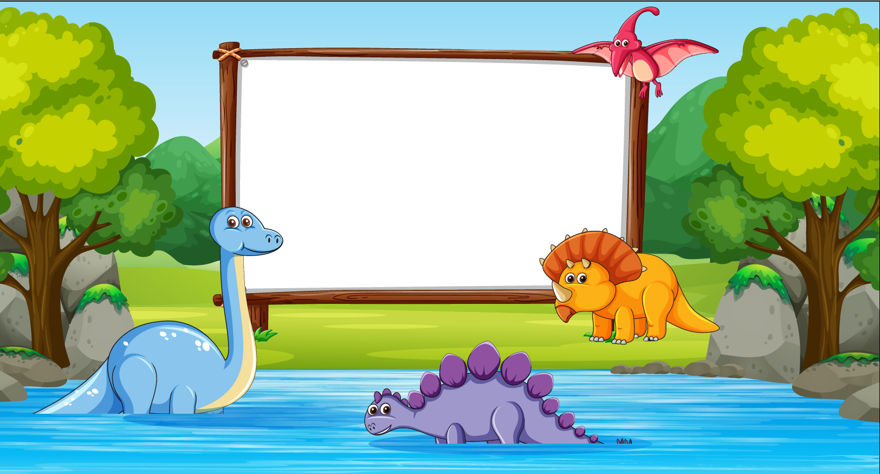
KHỞI ĐỘNG

Slide 3
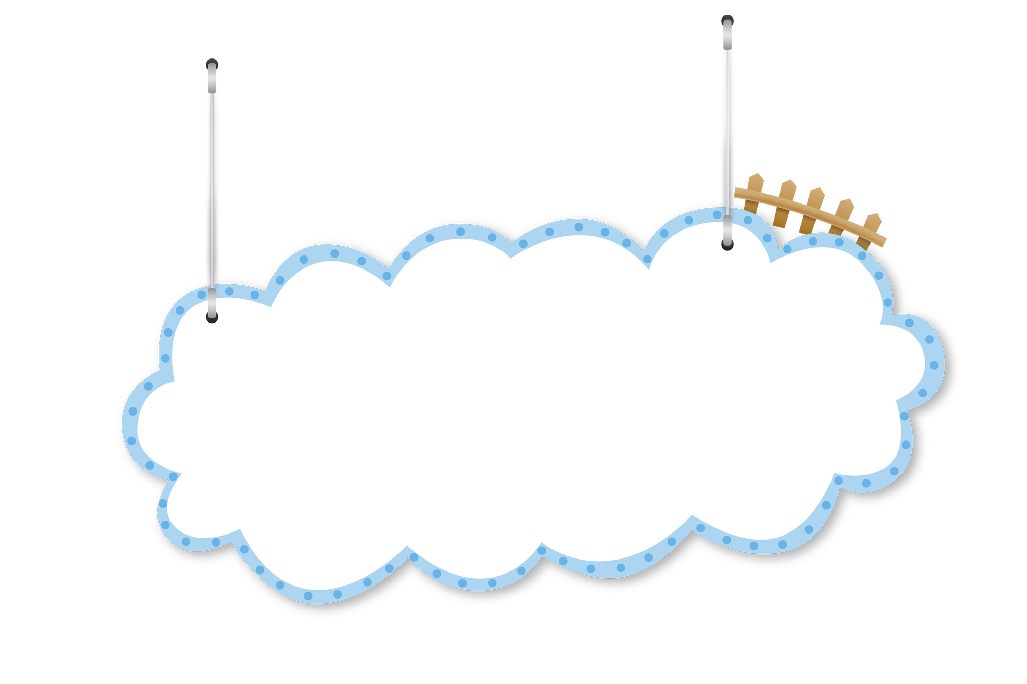
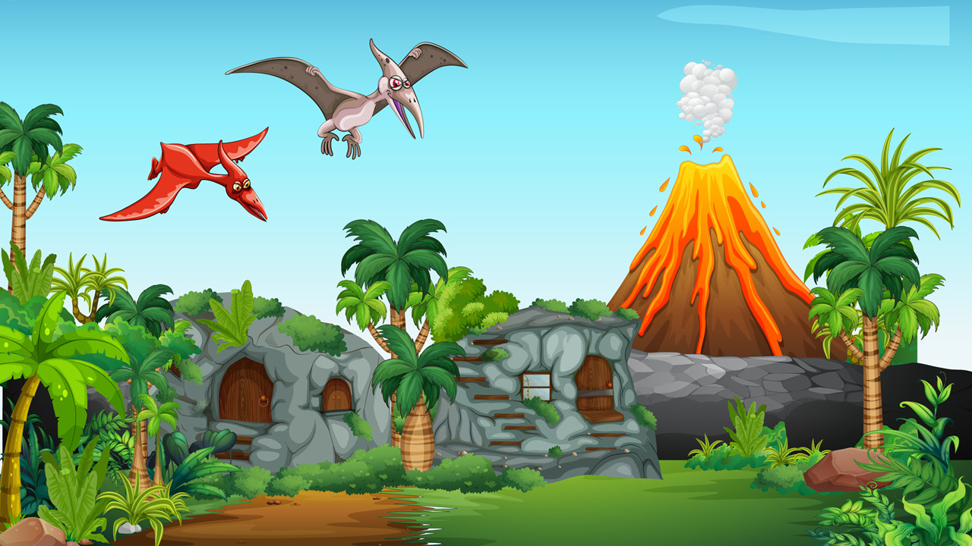

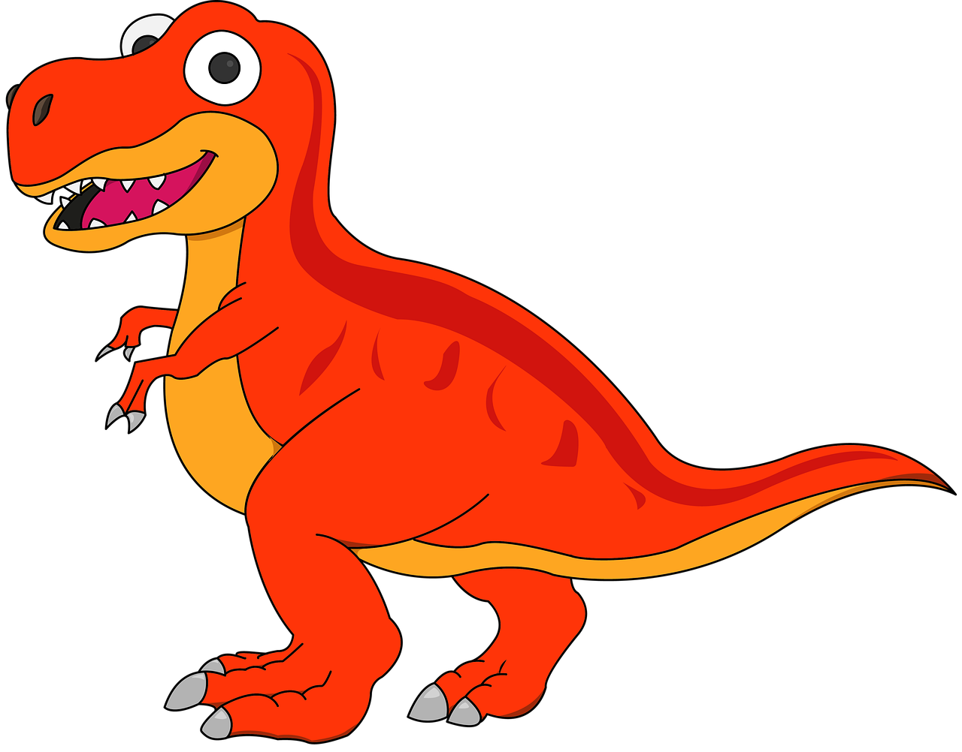
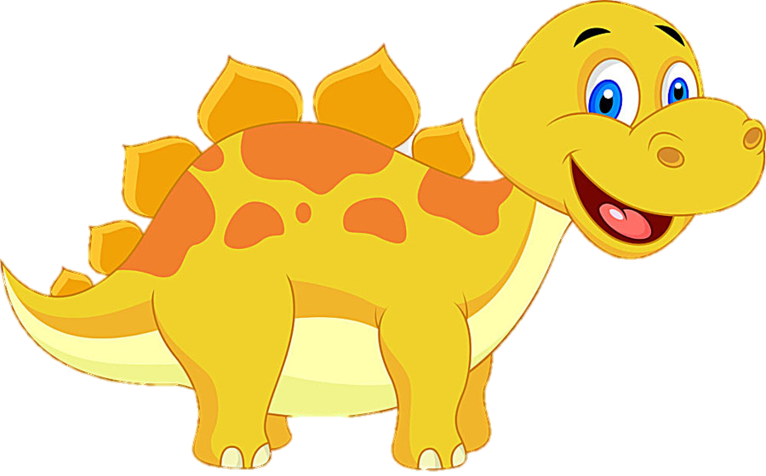

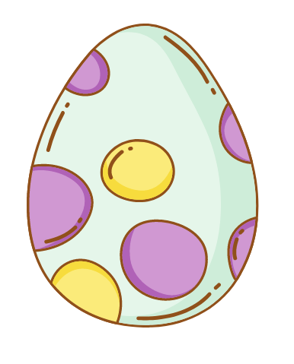
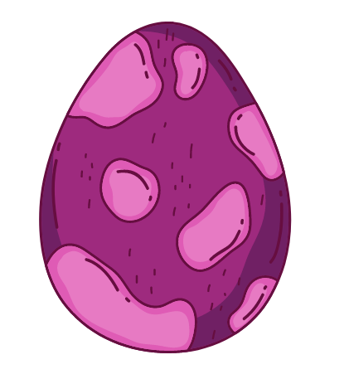
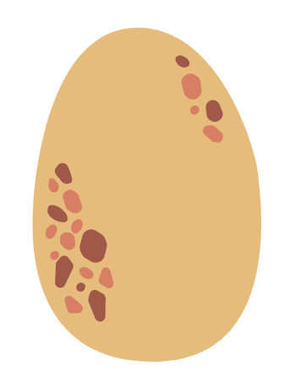
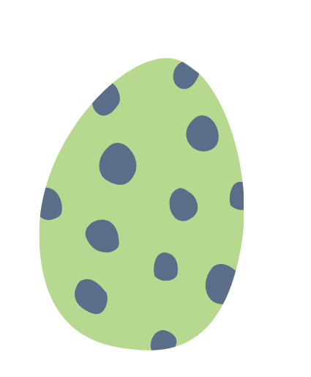

Slide 4

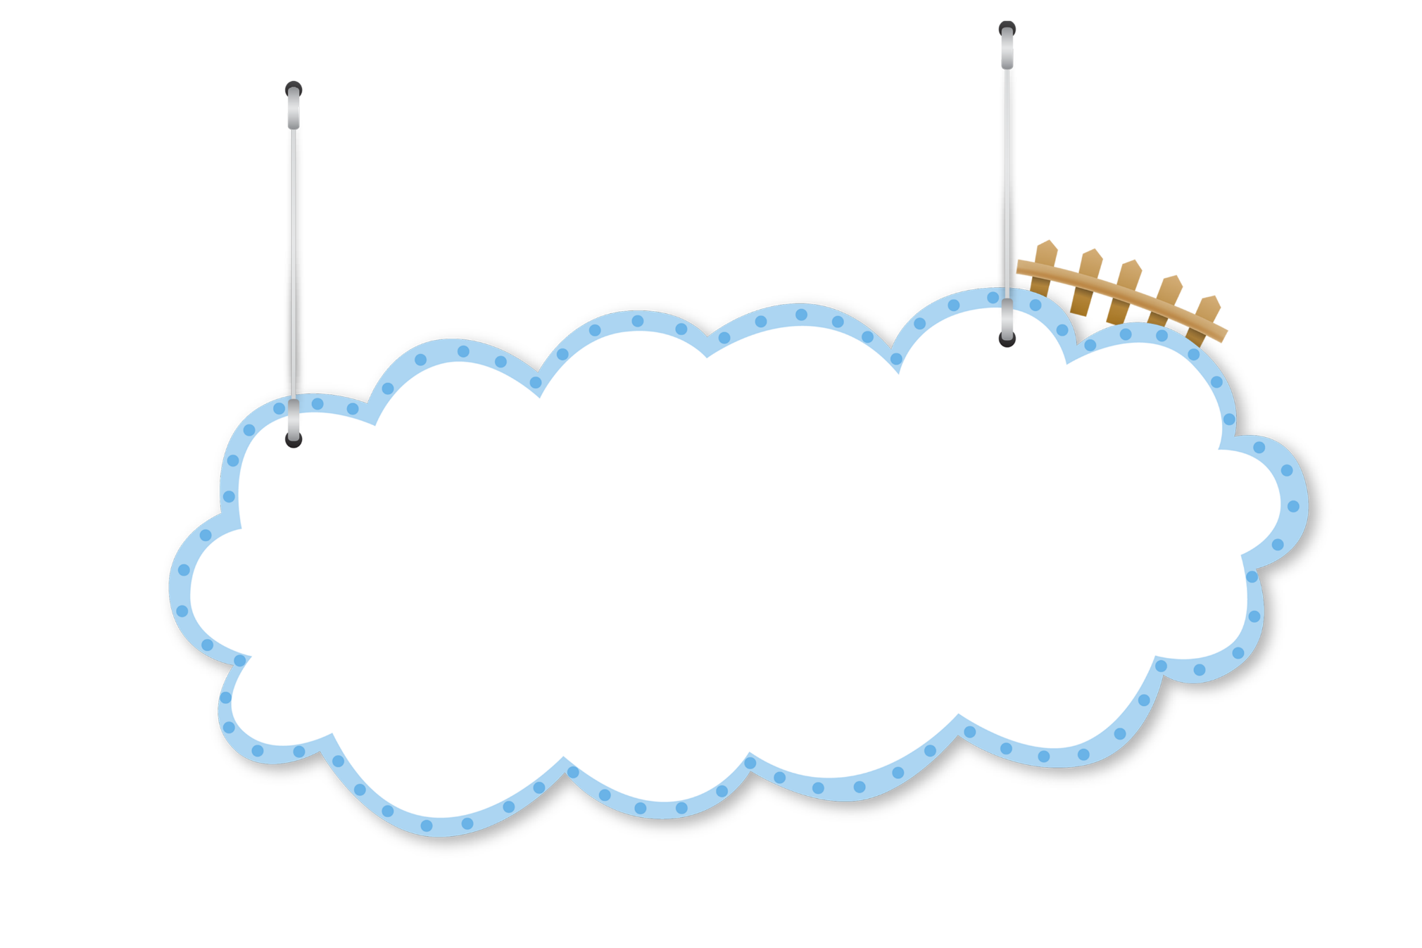
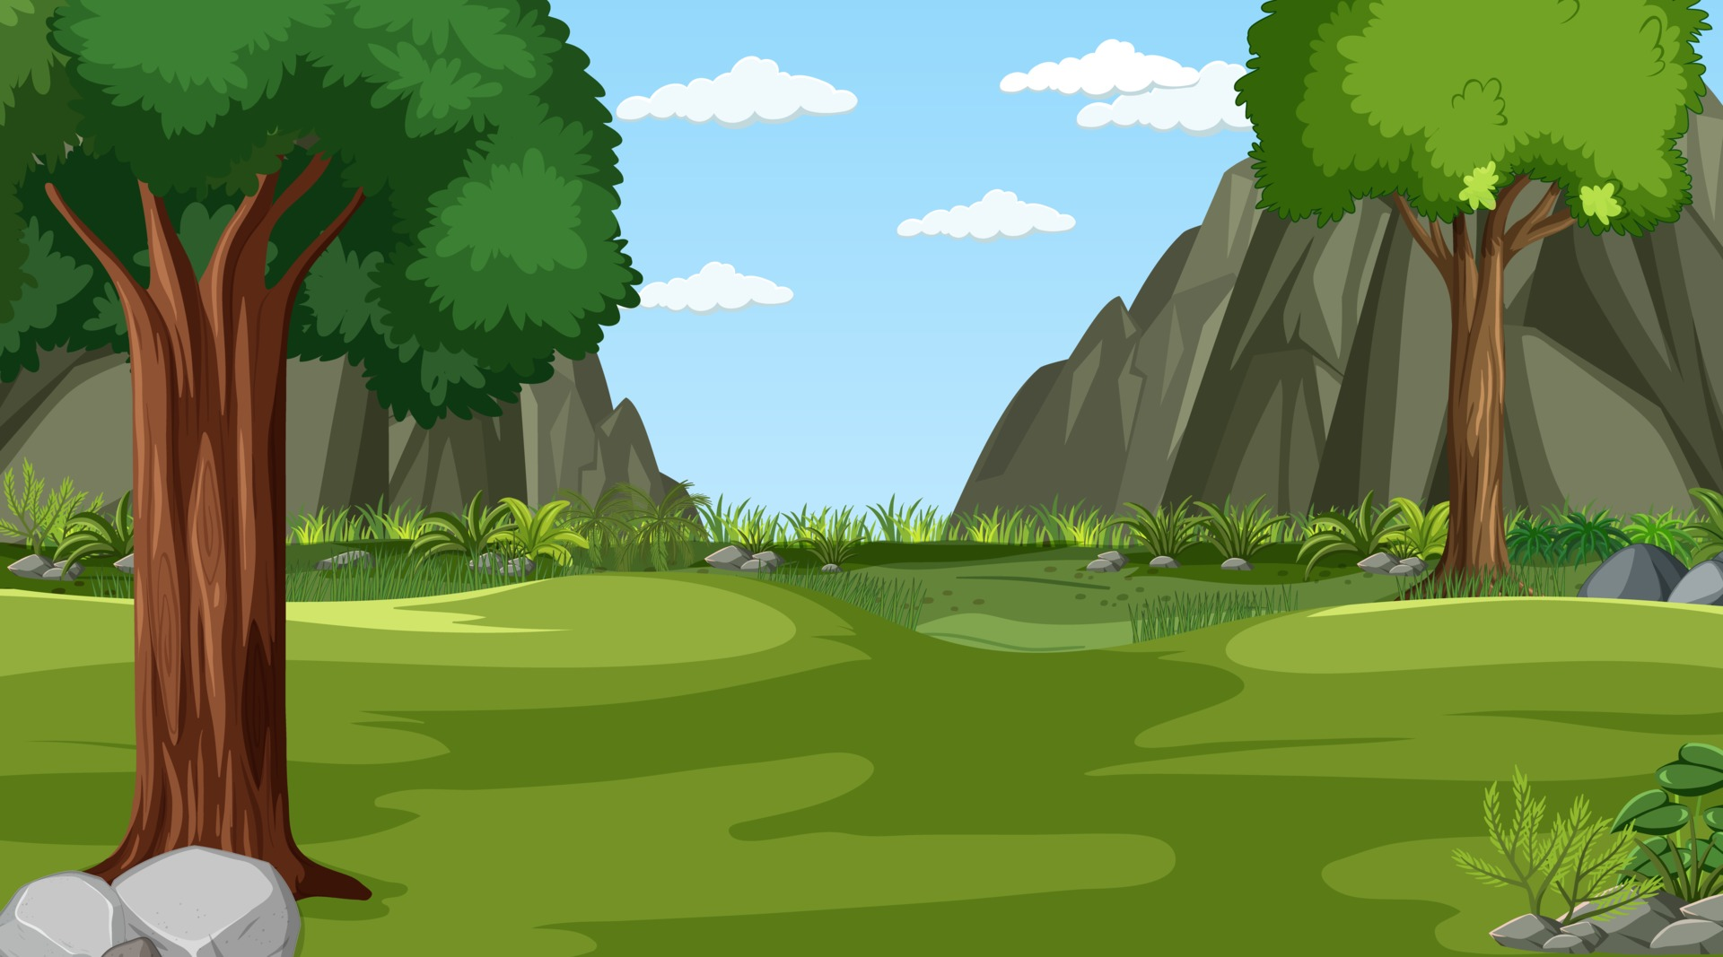


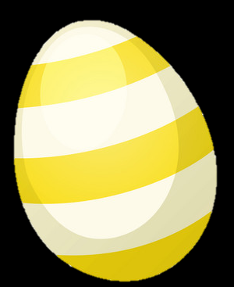
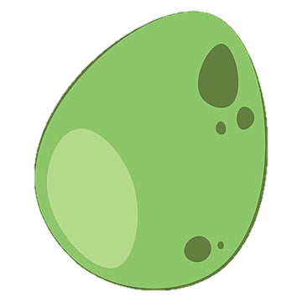
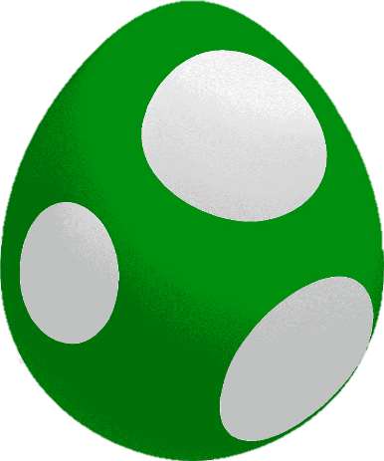

Số lẻ
Game
tìm trứng KHỦNG LONG
Số chẵn
2
0
9
6
7
8
4
3
1
5

Slide 5


Slide 6

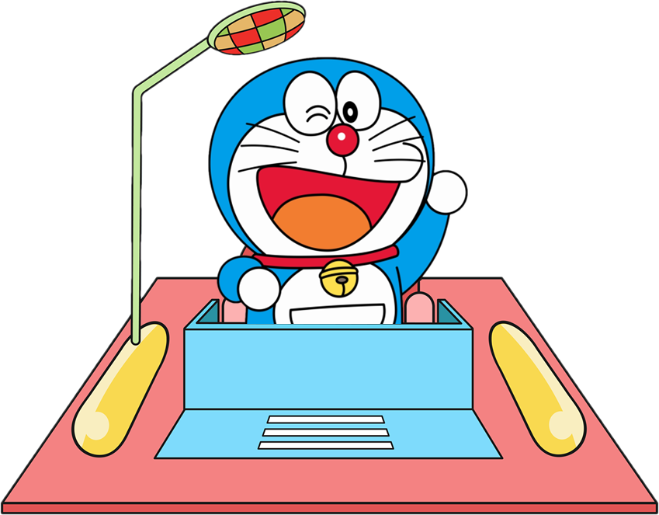
Các bạn hãy cùng mình ngược dòng thời gian để ngắm nhìn thế giới khủng long nhé!

Slide 7
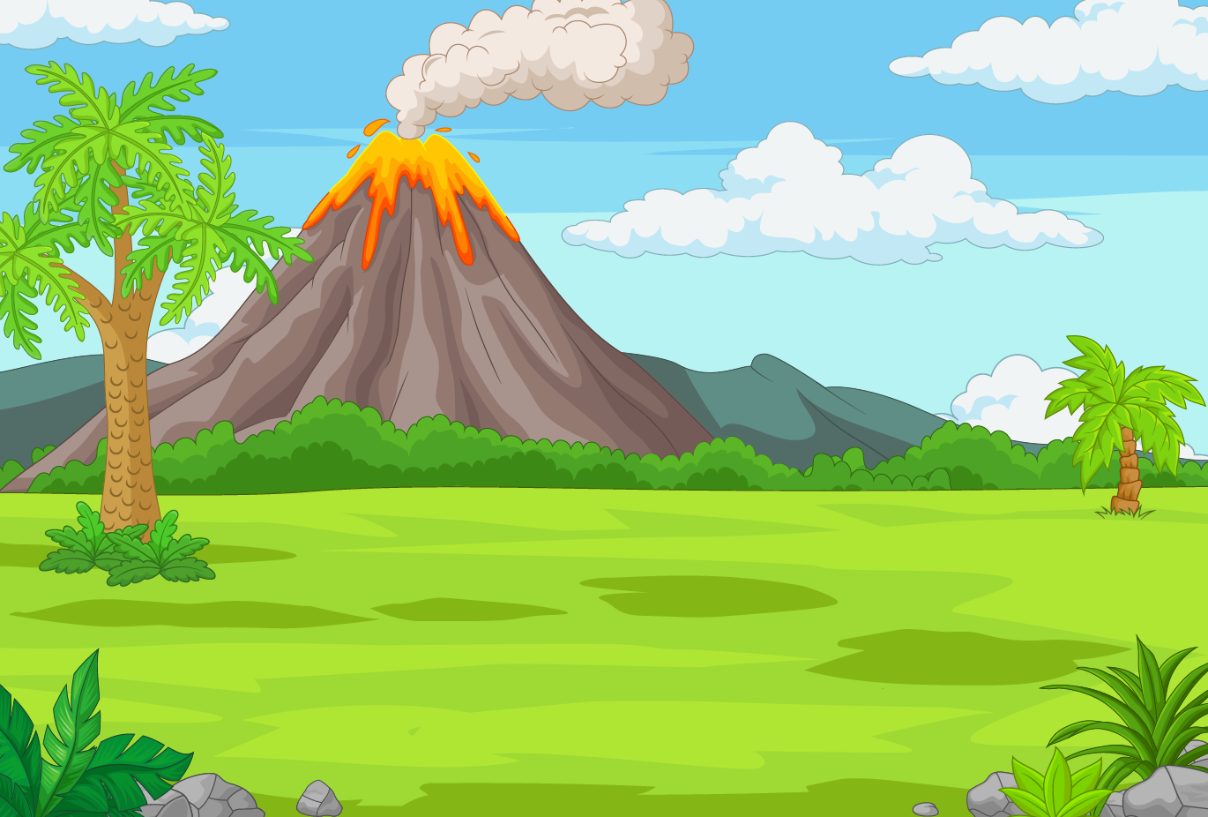

Chúng mình sẽ đến nơi ở của các bạn khủng long ăn cỏ. Nhưng trước tiên chúng mình cùng nhau hoàn thành bài tập 1 nhé!
Tuyệt quá! Mình đã đến được thế giới khủng long rồi.

Slide 8




1
Con ong bay đến bông hoa màu nào nếu:
a) Con ong bay theo đường ghi các số chẵn?
361
4 210
6 408
b) Con ong bay theo đường ghi các số lẻ?
1 965
2 107
1 954

Slide 9



Slide 10
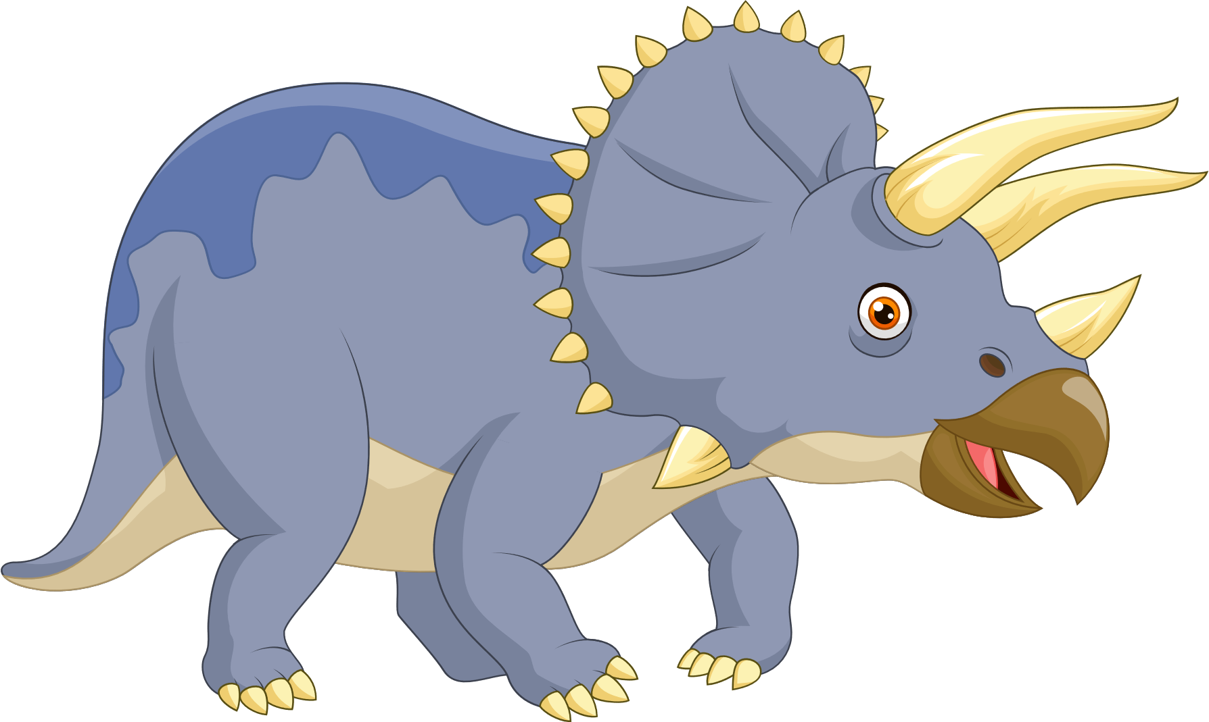

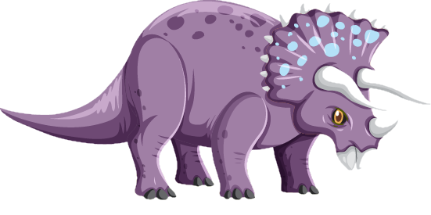
Nhìn những bạn khủng long này gai góc thế thôi, nhưng thật ra các bạn ấy đều là khủng long ăn cỏ đấy nhá.

Slide 11

2
Nêu số nhà còn thiếu
a) Bên dãy số chẵn
126
116
118
?
?
?
120
122
124
a) Bên dãy số lẻ
127
117
119
?
?
?
121
123
125

Slide 12



Slide 13


Đây là khủng long ăn thịt. Hàm răng và móng vuốt sắc nhọn của các bạn ấy thật đáng sợ quá đi thôi.

Slide 14







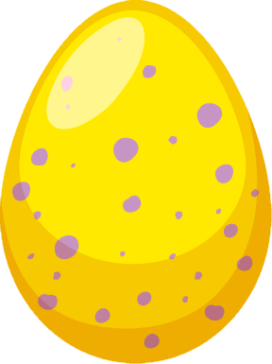





Mình vừa phát hiện được các quả trứng bị thất lạc. Các bạn hãy giúp mình thu thập số trứng này nhé!

Slide 15
3
a) Số?
Biết 116 và 118 là hai số chẵn liên tiếp. Hai số chẵn liên tiếp hơn kém nhau đơn vị.
2
?
Biết 117 và 119 là hai số lẻ liên tiếp. Hai só lẻ liên tiếp hơn kém nhau đơn vị.
?
2

Slide 16
3
b)
b) Nêu tiếp các số chẵn để được ba số chẵn liên tiếp:
78
80
?
82
?
Nêu tiếp các số lẻ để được ba số lẻ liên tiếp:
71
67
?
?
69

Slide 17



Slide 18

Giờ thì chúng mình cùng hoàn thành bài tập 4 để ấp trứng nhé!

Slide 19
4
Từ hai trong ba thẻ số , , hãy lập tất cả các số chẵn và các số lẻ có hai chữ số.
7
4
5
Số chẵn:
7
4
5
4
Số lẻ:
7
5
4
7
4
5
5
7

Slide 20





Ồ quao, các bạn khủng long nhí thật đáng yêu làm sao!

Slide 21


GV ĐIỀN VÀO ĐÂY
GV ĐIỀN VÀO ĐÂY
GV ĐIỀN VÀO ĐÂY
GV ĐIỀN VÀO ĐÂY

Slide 22


